Slide 1
Навчання грамоти
Читання
Букварний період
Урок 55
Закріплення вміння читати

Slide 2
Організація класу
Холодно в полі, в саду, на городі,
Зима мандрує по нашій господі.
Тепло і затишно в класі у нас,
Доброго дня, я вітаю всіх вас.

Slide 3
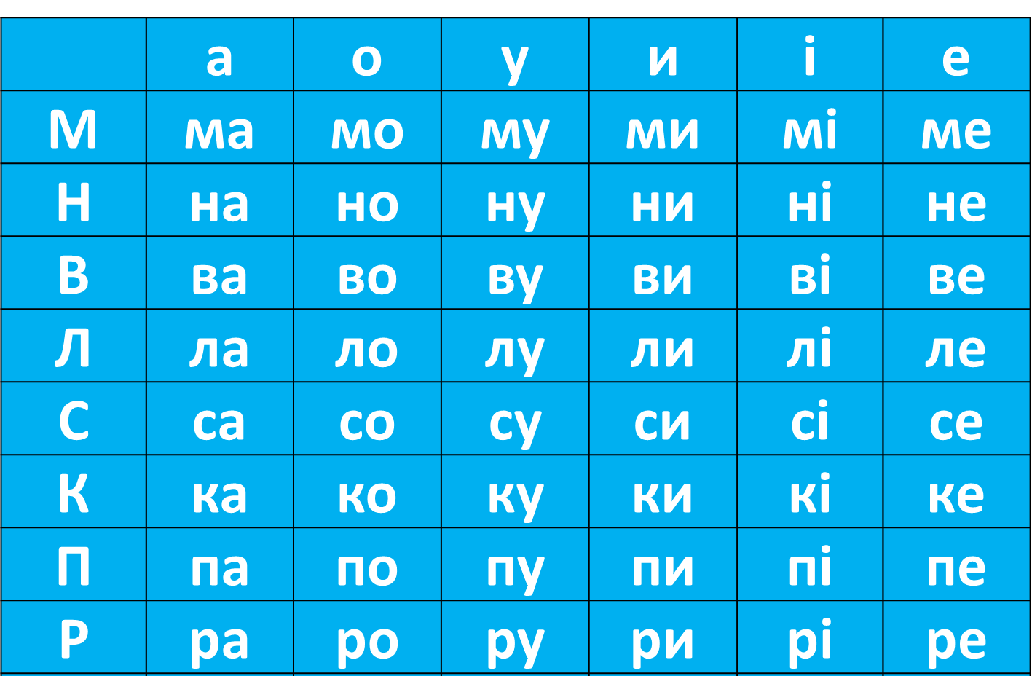
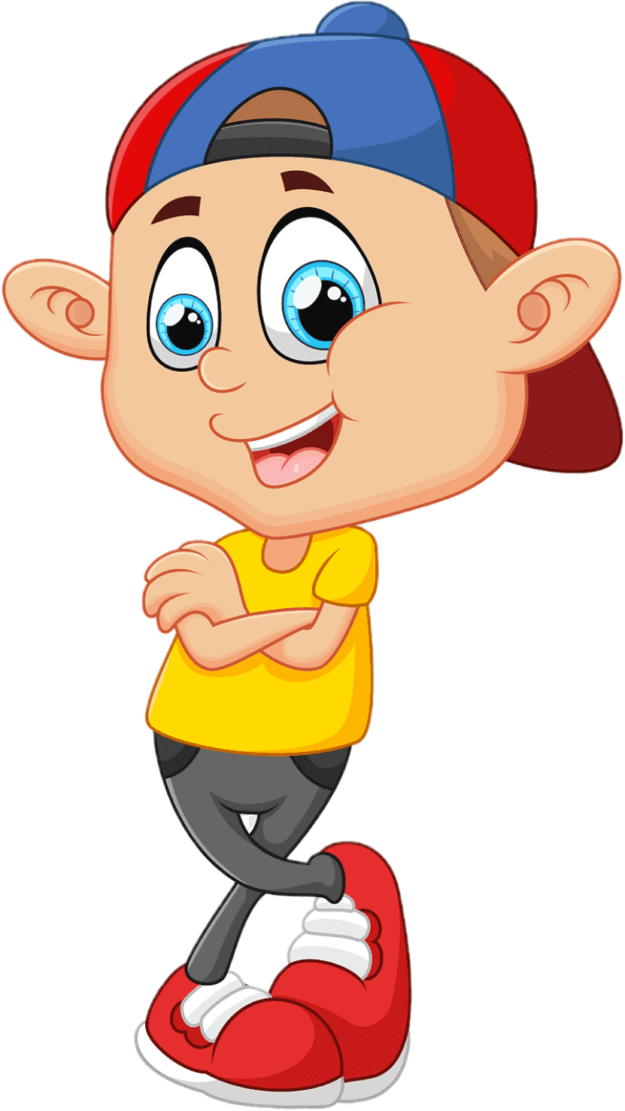
Прочитай склади «змійкою»

Slide 4
Прочитай текст, вставляючи замість малюнків необхідні слова
_{в лісі. Там на .}
_{на рвала .}
_{ніс .}
_{поскакав в поле.}

Slide 5
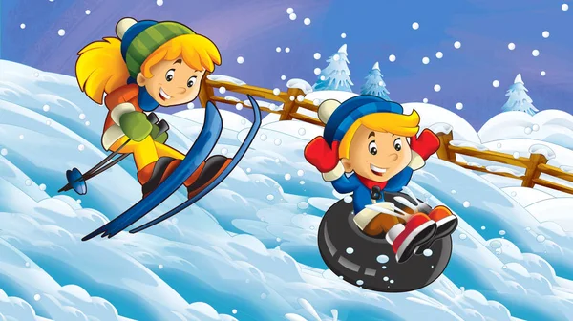
Робота з чистомовкою
Рі-рі-рі — весело в дворі.
Ас-ас-ас — канікули у нас.
Ік-ік-ік — скоро Новий рік.
Ра-ра-ра — зраділа дітвора.
Ам-ам-ам – ой, весело нам!
Підручник, сторінка
110

Slide 6
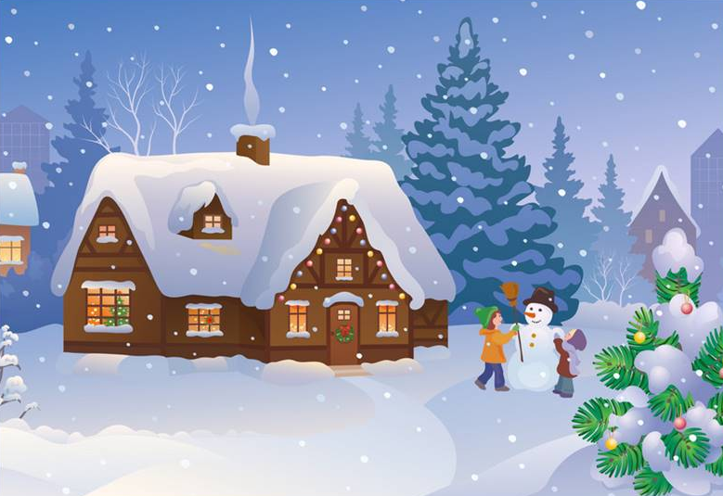
Повідомлення теми уроку
Добра звістка
зимові канікули
Новий рік
подарунки
Сьогодні на уроці читання ми
продовжимо вчитися читати текст з вивченими літерами.
Дізнаємося про веселу пору в школі – зимові канікули.
Прочитай слова в колонці.
Чи можна ці слова і словосполучення об’єднати однією темою? Склади з ними речення. Назви ланцюжок звуків у словосполученні Новий рік
Новий
рік

Slide 7
Прочитай текст. Придумай заголовок
Ніна Степанівна принесла добру звістку.
— Діти, — сказала вона, — завтра у вас канікули.
— Ура! — радісно крикнув Сергійко. А всі діти підтримали: — Ура! Ура!
Вони раділи, бо зимові канікули особливі. З ними прийде Новий рік. Будуть ялинка, карнавал, подарунки.
Діти підготували новорі ч ні маски, вивчили вір ш і й пісні.
Зима насипала снігу. Позамерзали ріки й озера. Тепер там ковзанки. Дітвора дістане санки, ковзани і гайне на ковзанки й гірки.
А там так весело!
Підручник, сторінка
110

Slide 8
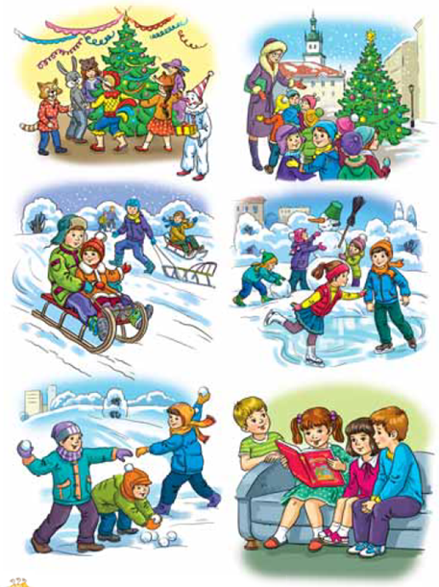
Вправа «Відкритий мікрофон»
Яку звістку принесла Ніна Степанівна?
Чому діти раділи початкові канікул?
Чим вони будуть займатися під час канікул?
Як ми можемо цікаво провести канікули?
Як діти підготувалися до Нового року?
Яким було б життя дітей без канікул?

Slide 9
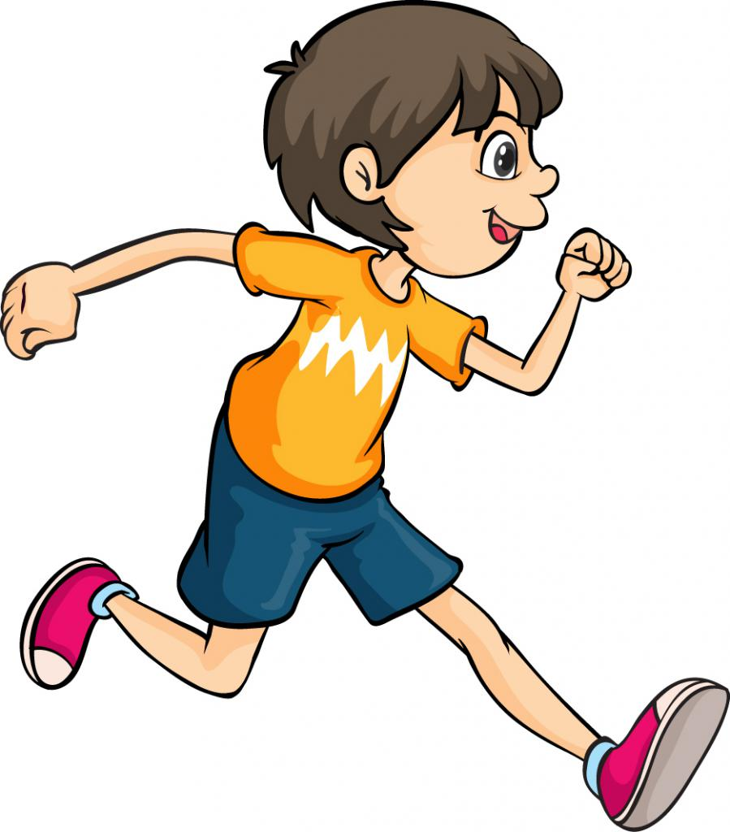
Гра «Словарні доганялки»
карнавал
подарунки
радісно
Сергійко
зима
Новий рік
пісні
килим
маски
гірки
Ніна

Slide 10
Вправа «Входження в малюнок»
1. Що зображено на ілюстраціях?
2. Розкажи за малюнками, як діти проводять зимові канікули.
3. Як ти плануєш провести зимові канікули?
4. Що із зображеного на малюнках плануєте робити під час своїх канікул?
Підручник, сторінка
111

Slide 11
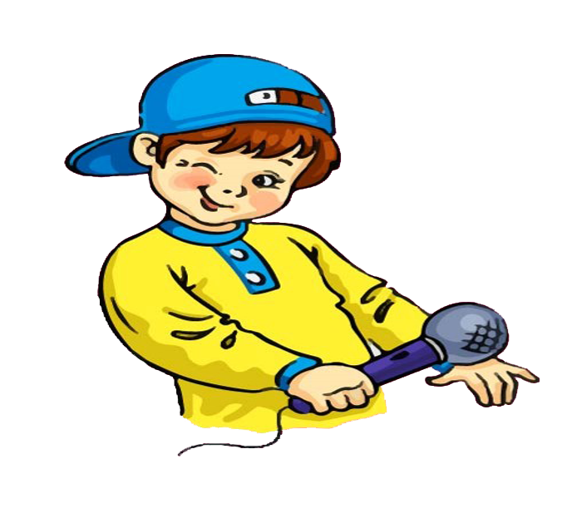
Вправа «Мікрофон»
Пригадайте, що на уроці було найцікавішим?
Що дізналися нового?

Slide 12
Рефлексія «Зірковий настрій». Обери емотикон, який відповідає твоєму настрою в кінці уроку
Я з усім впорався/
впоралась
Все було легко та просто
Чекаю на наступний урок
Було складно та не зрозуміло
Я дуже втомився/
втомилась

